Slide 1
Algorithm
Improvement
자료구조 및 알고리즘
2016112582
김유탄

Slide 2
01
알고리즘 구조 비교
INDEX
02
개선 사항
03
테스트 결과
04
성능비교
05
ISSUE

Slide 3
01
알고리즘 구조 비교
개선 전
개선 후
랜덤 배열 및
누적 배열 생성
O(N)
랜덤 배열 생성
O(N)
세그먼트 트리 생성
K번 반복
K번 반복
구간 배열 생성
O(K*N)
세그먼트 트리최대, 최소 연산
O(K*logN)
최대, 최소 연산
구간 합계 연산
누적 배열
구간 합계 연산
O(K)
O(K*N)
O(K*logN)
O(N) + O(K*N) =
O(N) + O(K*logN) + O(K) =

Slide 4
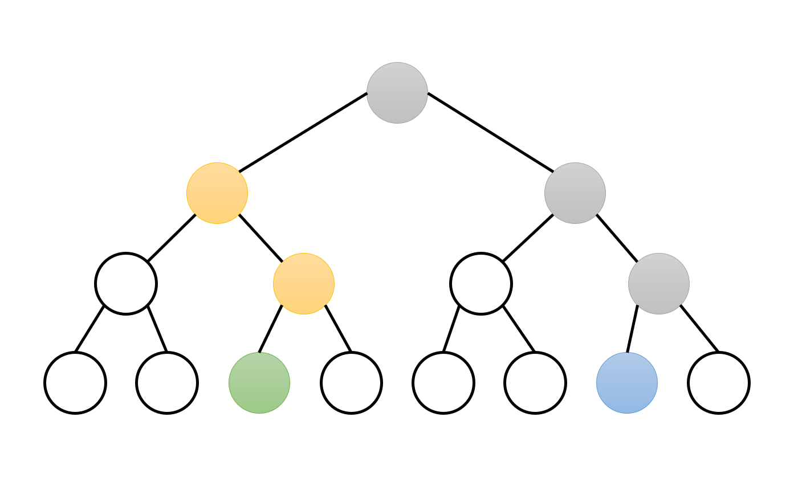
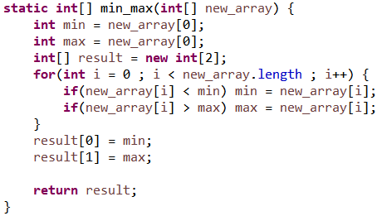
02
구간 최대, 최소
개선 사항
개선 전
개선 후
MIN, MAX값을 정해두고, 배열의 모든 값과 비교 후, 바꾸기
->
O(N)
Segment tree를 만들고 필요한 구간에서 MIN, MAX값 구하기
->
O(logN)

Slide 5
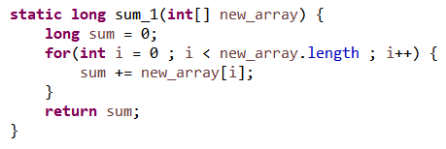

02
구간 합계
개선 사항
개선 전
개선 후
매 구간 마다 for문을 통해
합계 연산
->
O(N)
초기 누적배열 형성후에, 구간 연산은 단순 연산 진행
->
초기 누적 배열 형성 : O(N)
구간 내에서 합계 연산 : O(1)

Slide 6
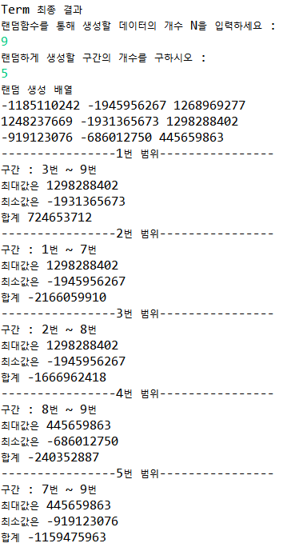
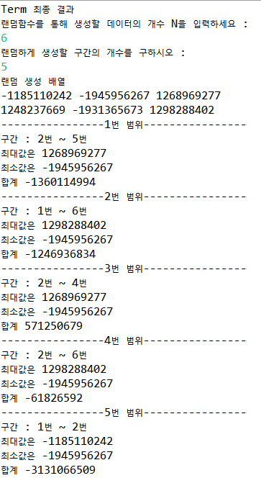
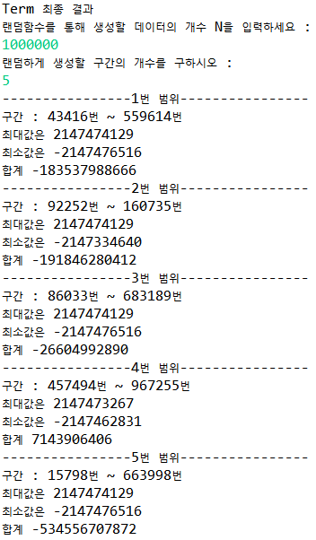
03
개선 후 알고리즘 실행 결과
테스트 결과.
1
2
3

Slide 7
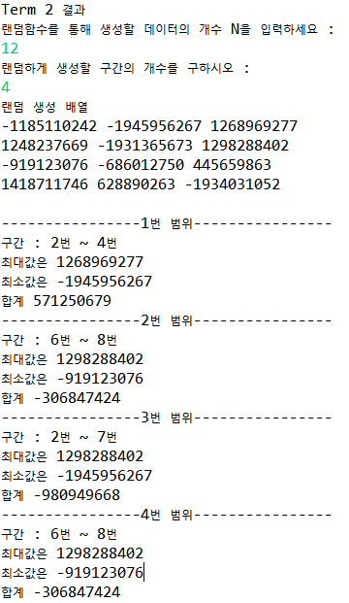
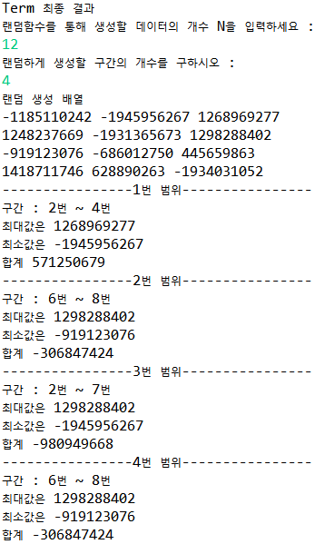
03
개선 전 후 결과값 비교
테스트 결과.
개선 전
개선 후
.
Random seed를 77로 통일
-> 같은 결과값 도출

Slide 8
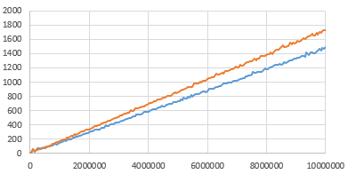
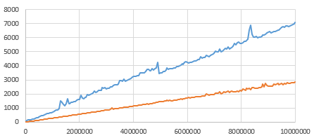
04
N고정 K변화
성능 비교
: 개선 전
N = 100 고정
N = 1000 고정
: 개선 후
Time(ms)
Time(ms)
K
K
개선 전
>
<
개선 후
성능 비교
개선 전
개선 후
N이 일정 값 이상이 되는 경우에 효율 증가

Slide 9
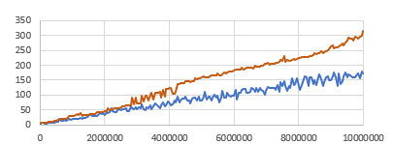
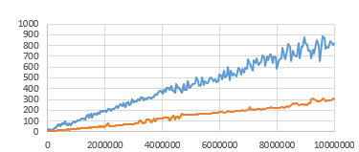
04
K고정 N변화
성능 비교
: 개선 전
K = 10 고정
K = 100 고정
: 개선 후
Time(ms)
Time(ms)
N
N
개선 전
>
<
개선 후
성능 비교
개선 전
개선 후
K가 일정 값 이상이 되는 경우에 효율 증가

Slide 10
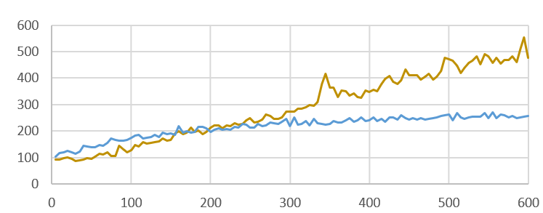
04
K가 N에 비해 매우 큰 경우
성능 비교
: 개선 전
: 개선 후
Time(ms)
K = 1,000,000
N : 2 ~ 600
K가 N보다 매우 큰 경우
K
전 : O(N)
일정 시점이 지나면 개선 후
알고리즘이 우세함
N의 영향력X
후 : O(logN)

Slide 11
05
ISSUE
A
알고리즘 성능 평가 기준
B
상황에 맞는 알고리즘 선정
C
시간 복잡도의 이해

Slide 12
THANK YOU

